Slide 1
Муниципальное бюджетное дошкольное образовательное учреждение «Центр развития ребенка - детский сад №28 «Огонек»
Опыт работы по теме
«Формирование познавательной
активности детей
через организацию поисково-исследовательской
деятельности»
Подготовила:
воспитатель высшей
квалификационной категории
Грачева А.Н.
Бердск 2020

Slide 2
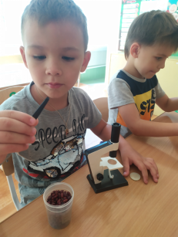
«Люди, научившиеся наблюдениям и опытам, приобретают способность сами ставить вопросы и получать на них ответы, оказываясь на более высоком умственном и нравственном уровне в сравнении с теми, кто такой школы не прошёл…»
К. А. Тимирязев

Slide 3
В законе РФ «Об образовании» указывается на то, чтобы каждый ребёнок вырос не только сознательным членом общества, не только здоровым и крепким человеком, но и инициативным, думающим, способным на творческий подход к любому делу. Учитывая тенденцию модернизации дошкольного образования, приоритетным направлением в деятельности ДОУ является активизация познавательных интересов и формирование навыков исследовательской деятельности детей дошкольного возраста.
В примерной основной общеобразовательной программе дошкольного образования «От рождения до школы», уделяется недостаточно внимания проблеме активизация познавательных интересов и формирование навыков исследовательской деятельности детей дошкольного возраста. В связи с этим
Возникает необходимость разработки и апробации системы педагогических условий, направленных на развитие познавательной активности детей через поисково-исследовательскую деятельность
Исследовательская деятельность обогащает память ребенка, активизирует мыслительные процессы, стимулирует развитие речи, становится стимулом личностного развития дошкольника.

Slide 4
Цель: развитие познавательного интереса у детей в активной исследовательской деятельности.
Задачи:
Создавать условия, необходимые для того, чтобы дети могли «шагнуть» за пределы уже усвоенного окружения и начать интересоваться «всем на свете».
Стимулировать потребности познания окружающего у детей и развивать наблюдательность и любознательность.
Обогащать представления детей о предметном и природном мире.
Формировать у детей умение устанавливать простейшие закономерности в объектах и природных явлениях.
Развивать творческие, исследовательские, конструктивные способности детей.
Развивать познавательные процессы в ходе элементарного экспериментирования.
Воспитывать у детей интерес к интеллектуальной деятельности.

Slide 5
Направления работы по теме
Формирование познавательной активности
детей через организацию
поисково-исследовательской деятельности
Создание
предметно-развивающей среды
Сотрудничество
с семьёй
Кружок
«Исследуем и познаем»
Наблюдения
в природе
Занятия
Проекты

Slide 6
Мини – лаборатория
Задачи: развитие первичных естественнонаучных представлений, наблюдательности, любознательности, активности, мыслительных операций (анализ, сравнение, обобщение, классификация, наблюдение);
формирование умений комплексно обследовать предмет.
Основное оборудование лаборатории:
приборы – «помощники»: лабораторная посуда, весы, объекты живой и неживой природы, ёмкости для игр с водой разного объёма и формы;
природный материал: камешки, глина, песок, ракушки, птичьи перья, спил и листья деревьев, мох, семена и т.д.;
утилизированный материал: проволока, кусочки кожи, меха, ткани, пробки;
разные виды бумаги;
красители: гуашь, акварельные краски;
медицинские материалы: пипетки, колбы, мерные ложки, резиновые груши, шприцы (без игл);
прочие материалы: зеркала, воздушные шары, масло, мука, соль, сахар, цветные и прозрачные стёкла, сито, свечи.

Slide 7
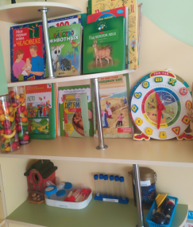
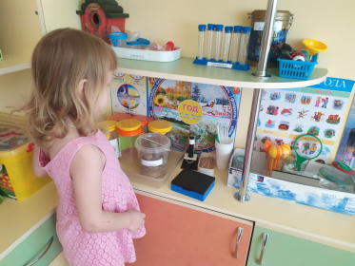
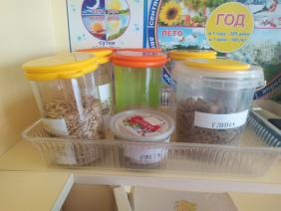
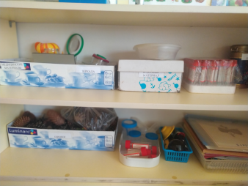
Наша лаборатория

Slide 8
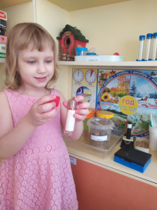
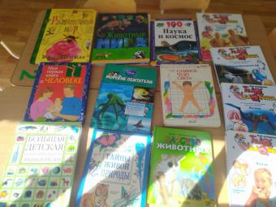
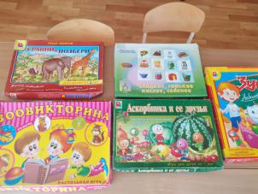
Настольные и дидактические игры, альбомы, энциклопедии

Slide 9
Примерная структура занятия - экспериментирования
Постановка исследовательской задачи в виде того или иного варианта проблемной ситуации.
Уточнение правил безопасности жизнедеятельности в ходе осуществления экспериментирования.
Уточнение плана исследования.
Выбор оборудования, самостоятельное его размещение детьми в зоне исследования.
Распределение детей на подгруппы, выбор ведущих, помогающих организовать сверстников, комментирующих ход и результаты совместной деятельности детей в группах.
Анализ и обобщение полученных детьми результатов экспериментирования.

Slide 10
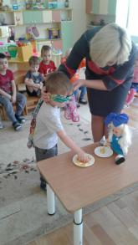
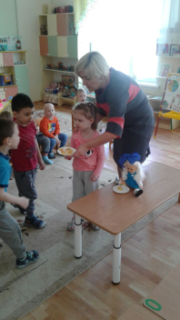
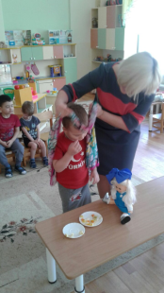
Кружковая деятельность
«Юные исследователи»
Экспериментирование «Угадай по запаху»
Экспериментирование
«Что умеют наши глазки»

Slide 11
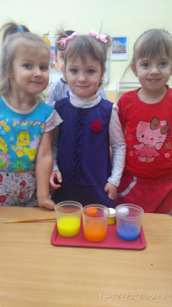
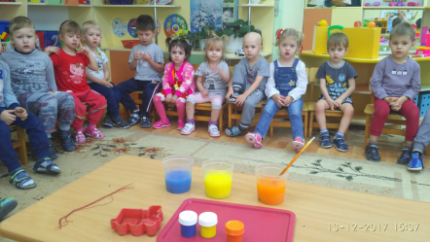
Экспериментирование «Цветные льдинки»

Slide 12
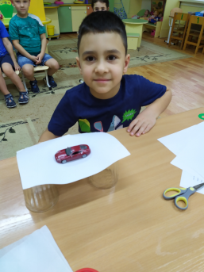
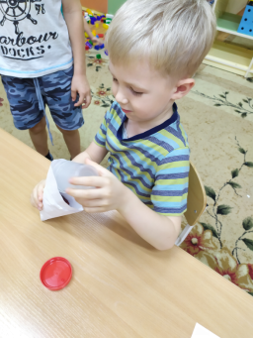
Опыт «Сильная бумага»
Как перенести горох с помощью бумаги

Slide 13
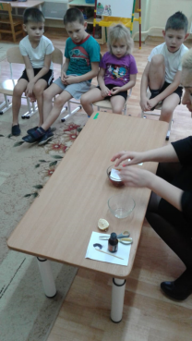
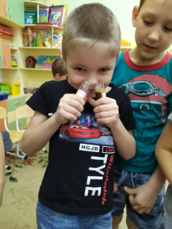
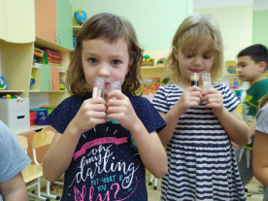
Вода не имеет вкуса
Узнали чем пахнет вода
Опыт «Волшебные чернила»

Slide 14
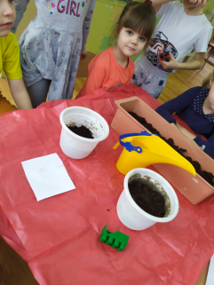
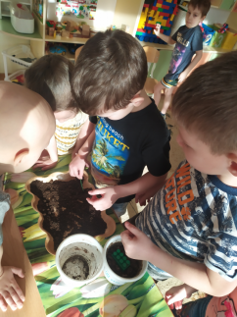
Долгосрочный эксперимент «Мусор в землю закопаем»
Цель: выявить уровень разложения отходов(пластик и бумага).
Через 2 месяца дети были очень удивлены тем, что пластик пролежал в земле и не изменился, бумага исчезла, разложилась.

Slide 15
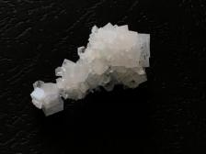
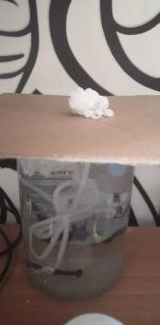
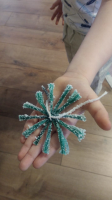
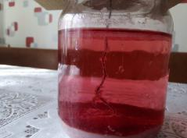
Проект «Вырастим кристалл»
Особенности проведения экспериментирования с дошкольниками:
ЦЕЛЬ: изучение «мира кристаллов» и способов их выращивания в домашних условиях.
Детьми совместно с родителями были выращены кристаллы из соли, сахара и лимонной кислоты.
Детское экспериментирование свободно от обязательности.
Не следует строго регламентировать продолжительность опыта
Не следует строго придерживаться заранее намеченного плана
Дети не могут работать, не разговаривая
Необходимо учитывать право ребенка на ошибку.
Не следует чрезмерно увлекаться фиксированием результатов в поисковой деятельности.
При проведении экспериментов нужно учитывать индивидуальные особенности детей.
Соблюдение правил безопасности.
Правильная организация этапа анализа результатов и формирование выводов.

Slide 16
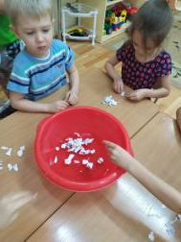
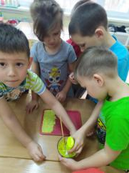
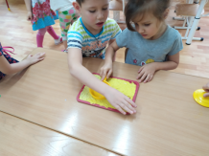
Проект «Сохраним бумагу»
Цель проекта: формирование экологической культуры, экономного, бережного отношения к изделиям из бумаги у детей дошкольного возраста.
Результат проекта:
расширение представлений дошкольников о лесе, как взаимосвязанной системе живых организмов; о значимости и влияния леса в природе и жизни человека;
познакомились с технологией производства бумаги на целлюлозно-бумажном комбинате.
опробовали один из методов изготовления бумаги в условиях детского сада;
решение собирать бумагу с последующей сдачей в макулатуру для вторичной переработки бумаги

Slide 17
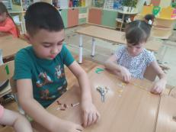
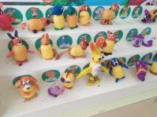
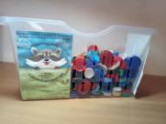
Проект «Пластик в нашей жизни»
Цель: создать условия для формирования у детей понятия о возможности вторичного использования бытовых предметов из пластика как одном из источников ресурсосбережения.
Результаты проекта:
дети расширили свои представления о пластике как искусственном материале, о его свойствах и качествах, о его пользе и вреде для организма человека и окружающей среды;
овладели некоторыми навыками вторичного использования пластиковой тары;
понимают необходимость раздельного сбора мусора

Slide 18
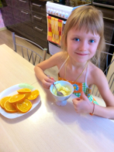
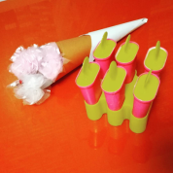
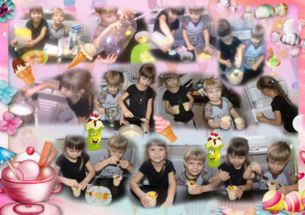
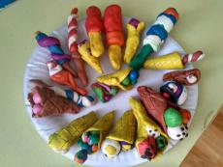
Проект «Мороженое: делаем сами»
Цель: Развитие познавательного интереса и расширение кругозора посредством узнавания, поиска новой информации о мороженом, а также путем экспериментирования.
Результаты проекта:
• познакомились с процессом приготовления и изготовили мороженое дома
выставка «Какое разное мороженое».

Slide 19
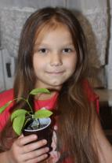
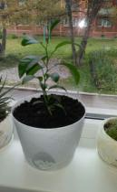
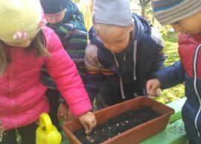
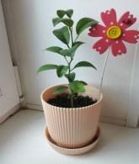
Проект «Вырастим мандариновое дерево»
Цель проекта: выяснить экспериментальным путем что вырастет из косточки мандарина.
Результат проекта: вырастили комнатные растения семейства цитрусовых в детском саду и забрали домой после выпускного.

Slide 20
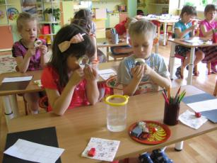
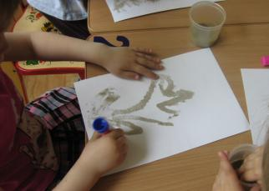
Проект «Удивительный мир камней»
Цель проекта: создание условий в совместной и самостоятельной деятельности педагога и воспитанников в развитии познавательных и исследовательских способностей детей, формирование логического мышления детей.
Результат проекта: повысилась познавательная активность у детей. Они узнали о свойствах камней, их особенностях, значение и применение человеком, о полезных ископаемых России.
Оформление в детском саду Музея Камня.

Slide 21
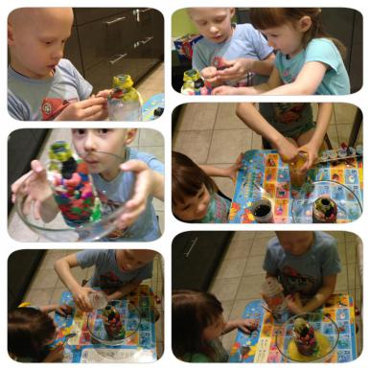
Видео занятия
«Занимательные опыты на кухне»
Цель: продолжить цикл занятий по экспериментированию, вызвать у детей желание самим провести несложный опыт, показать, что сидя дома на самоизоляции, можно проводить опыты с самыми обычными предметами, которые окружают нас в повседневной жизни.

Slide 22
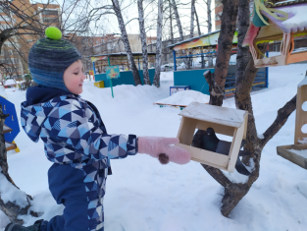
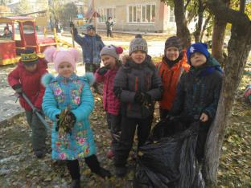
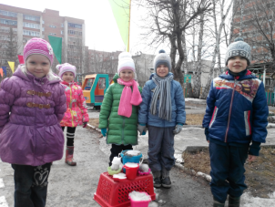
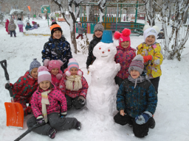
Проект «Вырастим кристалл»
Наблюдение на улице
ЦЕЛЬ: изучение «мира кристаллов» и способов их выращивания в домашних условиях.
Детьми совместно с родителями были выращены кристаллы из соли, сахара и лимонной кислоты.

Slide 23
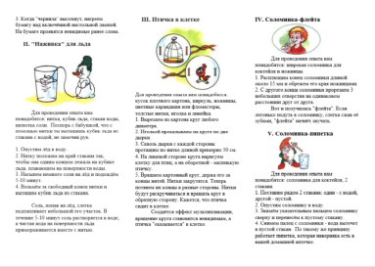
Работа с родителями:
Консультация «Развитие познавательной активности у детей»
Помощь в оснащении мини-лаборатории
Участие родителей в проектах
Выпуск трилистника «Забавные опыты и эксперименты»

Slide 24
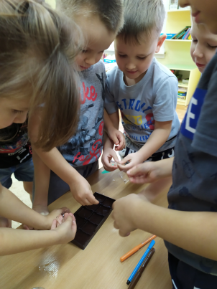
В результате системной работы дети научились:
Выполнять ряд последовательных действий в соответствии с планом.
Высказывать предположения об ожидаемом результате, делать выводы.
Анализировать, выявлять существенные признаки веществ, материалов, предметов, особенности их взаимодействия.
Повысился познавательный интерес.
На данный момент дети самостоятельно могут проводить элементарные опыты и эксперименты.

Slide 25
Благодарим за внимание!

